Slide 1
Рефлексивная сессия как новая воспитательная практика, повышающая образовательную мотивацию обучающихся основной и средней школы
Дмитриева Ю.И., учитель русского языка и литературы ГБОУ школа №197

Slide 2
Главный вопрос

Slide 3
Самоопределение

Slide 4
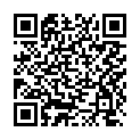
Диагностическая школа
http://дш.школа-197.рф/
Свидетельство о государственной регистрации программы для ЭВМ № 2018616542

Slide 7
Рефлексивная школа
Это сайт с конструктором рефлексивных методик для создания рефлексивных сессий

Slide 8
Рефлексивная сессия

Slide 9
Рефлексивная сессия
Внеурочная деятельность
«Умный выбор в умной школе»

Slide 10
Рефлексивная сессия

Slide 11
Рефлексивная сессия

Slide 12
Рефлексивная сессия

Slide 13
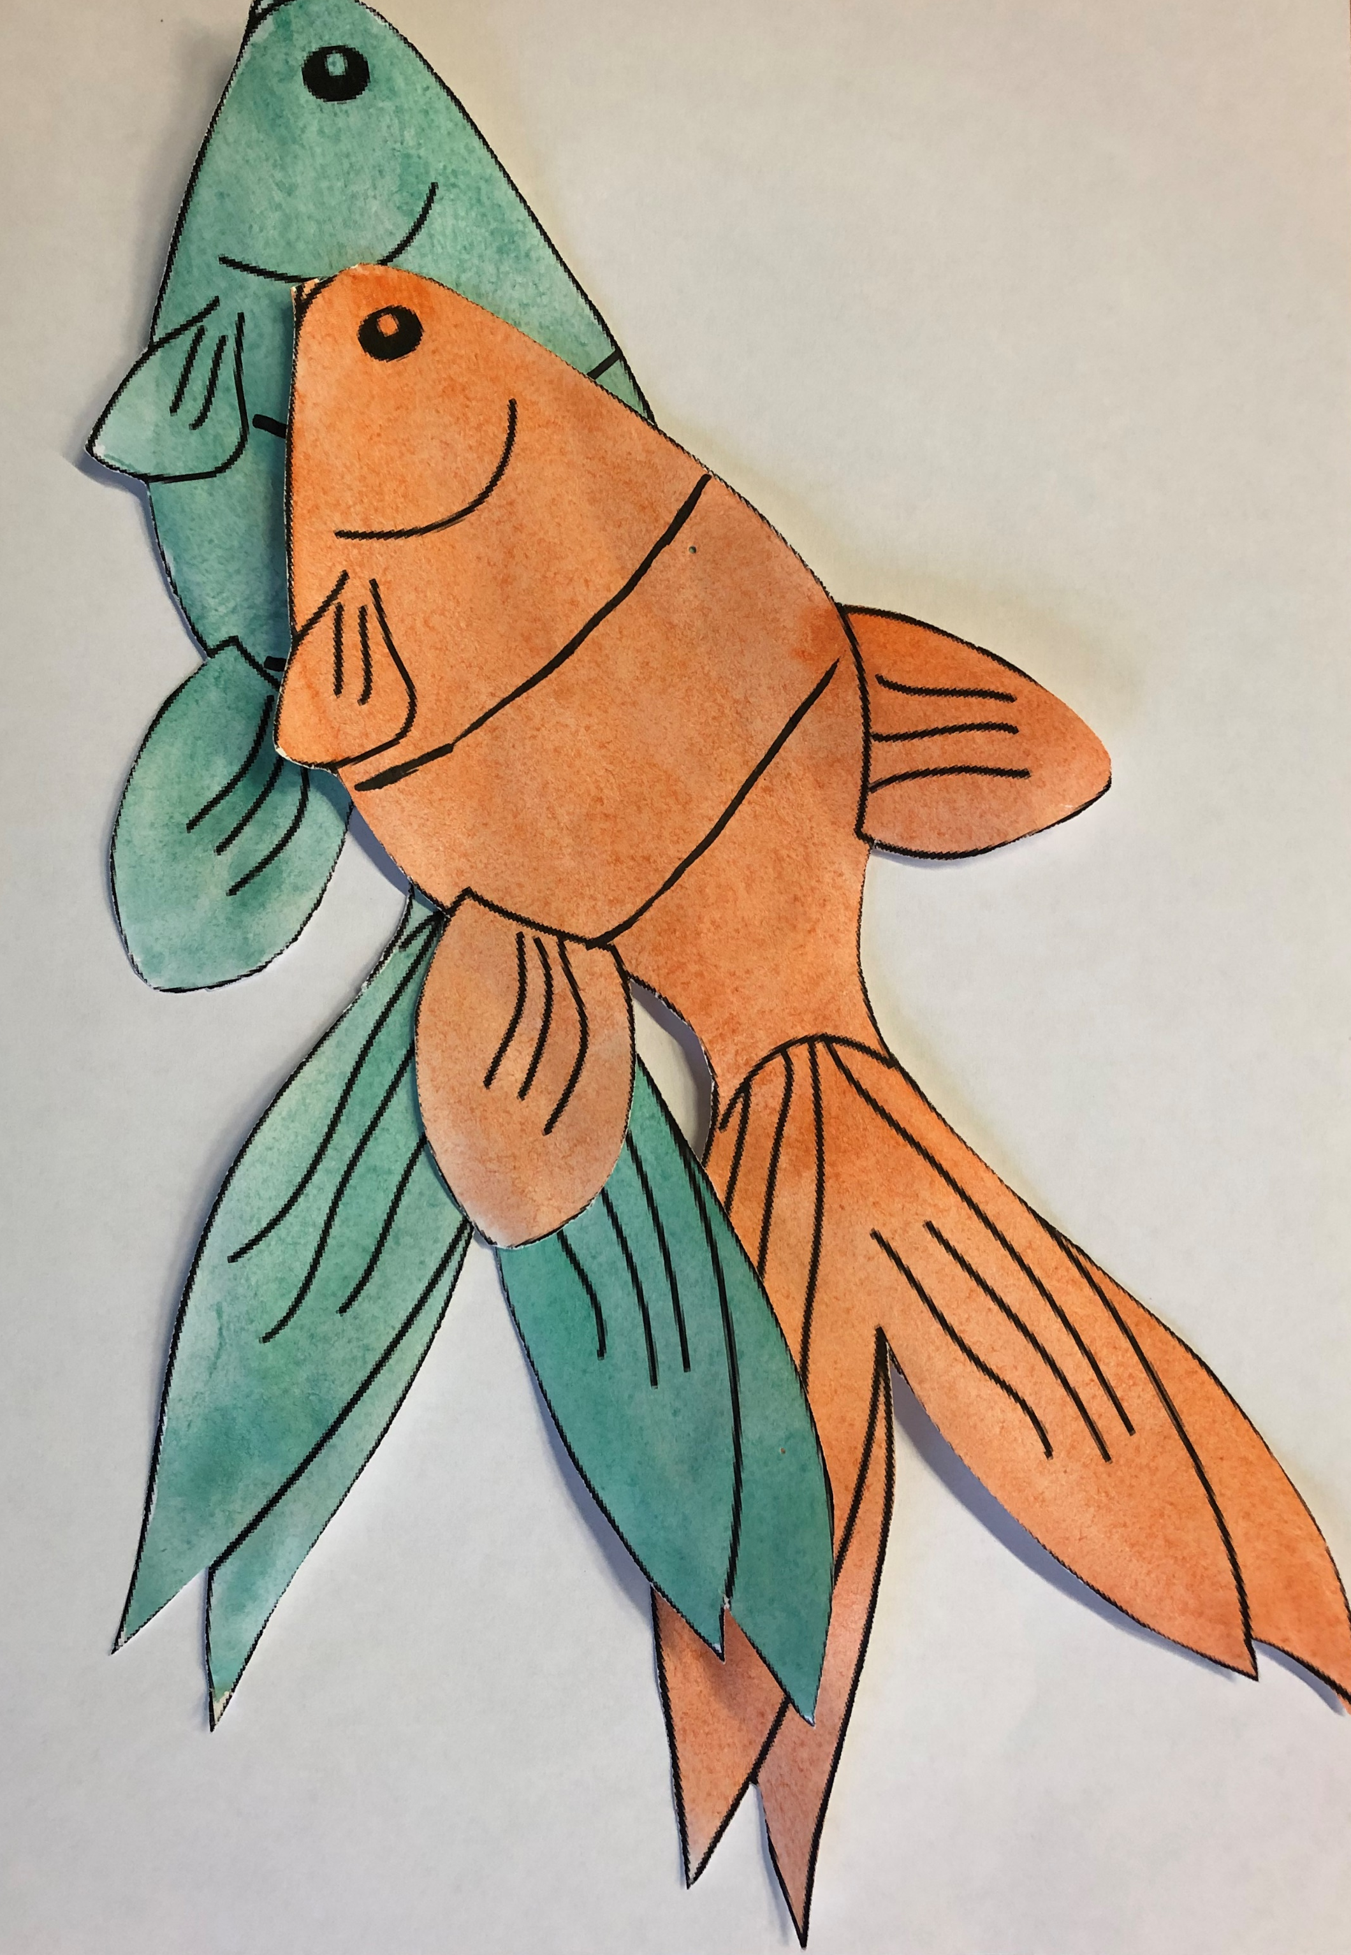
Рефлексивная сессия
Методика «Fisa»
Методика «Упражнение Джеффа»
Методика «Загадочный я»
Методика «Кастрюля»
Методика «Все-я-некоторые»
Методика «Рефлексивный экран»
Методика «Жилетка самопрезентации»
Методика «Золотая рыбка»

Slide 14
Рефлексивная сессия

Slide 15
Спасибо за внимание!

